Slide 1
«Игры и игрушки»
Презентация к конспекту
Воспитатель: Борисова Валентина Александровна
Москва,2013г.

Slide 2
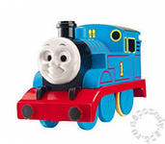
Паровозик «Томас»

Slide 3
Дидактическая игра «Засели домики»

Slide 4
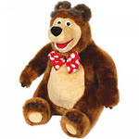
Дидактическая игра «Большие и маленькие»

Slide 5
Подвижная игра «Солнышко и дождик»

Slide 6
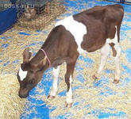
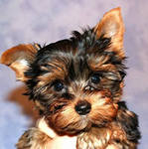
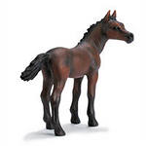
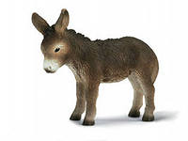
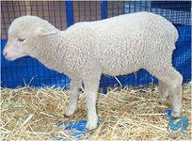
Дидактическая игра «Найди маму»

Slide 7
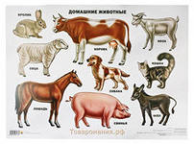
Дидактическая игра «Кто как кричит»

Slide 8
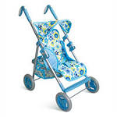
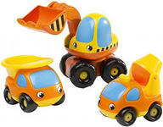
Дидактическая игра «Один и много»

